Slide 1



Seminar:
Digital infrastructure and future trends for digital infrastructure and LMS
Nouansisavad SOMBOUNSACK
Savannakhet University Kralove

Slide 2

ໂຄງສ້າງພື້ນຖານດິຈິຕອລ
(Digital infrastructure)
ໂຄງສ້າງພື້ນຖານດິຈິຕອລ ແມ່ນພື້ນຖານທາງເທັກໂນໂລຢີທີ່ຮອງຮັບການດໍາເນີນງານດິຈິຕອລຂອງທຸລະກິດ, ພາກລັດ ແລະ ສັງຄົມ
ໂຄງສ້າງພື້ນຖານດິຈິຕອລ ແມ່ນເຕັກໂນໂລຢີທີ່ປະກອບດ້ວຍຮາດແວ ແລະ ຊອບແວທ ເຊິ່ງເຮັດໃຫ້ບໍລິການດິຈິຕອລສາມາດເຮັດວຽກໄດ້.
ໂຄງສ້າງພື້ນຖານດິຈິຕອລປະກອບມີລະບົບໄອທີ ແລະ ເຄືອຂ່າຍຕ່າງໆ ທີ່ຊ່ວຍໃຫ້ອົງກອນສາມາດດໍາເນີນງານ ແລະ ສື່ສານໄດ້.

Slide 3
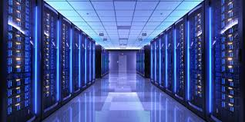
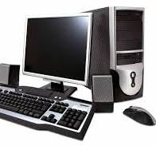
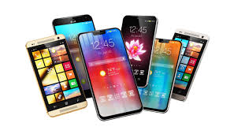
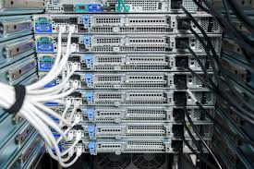

ອົງປະກອບຂອງໂຄງສ້າງພື້ນຖານດິຈິຕອລ
(Key components of Digital infrastructure)
Hardware: Computers, mobile phones, Internet of Things (IoT) devices, servers, etc

Slide 4
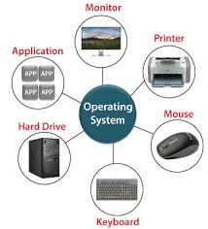
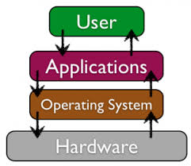
ອົງປະກອບຂອງໂຄງສ້າງພື້ນຖານດິຈິຕອລ
(Key components of Digital infrastructure)
ຊອບແວ (Software): ລະບົບປະຕິບັດການທີ່ເຮັດວຽກຮ່ວມກັບຮາດແວຄອມພິວເຕີ ແລະ ແອັບຕ່າງໆ (apps)

Slide 5

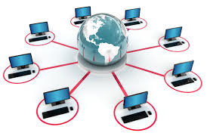
ອົງປະກອບຂອງໂຄງສ້າງພື້ນຖານດິຈິຕອລ
(Key components of Digital infrastructure)
ເຄືອຂ່າຍ (Network): ເຄືອຂ່າຍທາງກາຍະພາບ ແລະ ສະເໝືອນ, ຕັ້ງແຕ່ສາຍທອງແດງ ຫຼື ສາຍໃຍແກ້ວນໍາແສງໃຕ້ດິນ ຈົນເຖິງເຄືອຂ່າຍທ້ອງຖິ່ນ (LANs), ເຄືອຂ່າຍບໍລິເວນກວ້າງ (WANs) ແລະ ອິນເຕີເນັດ.

Slide 6
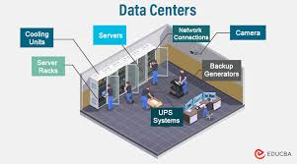
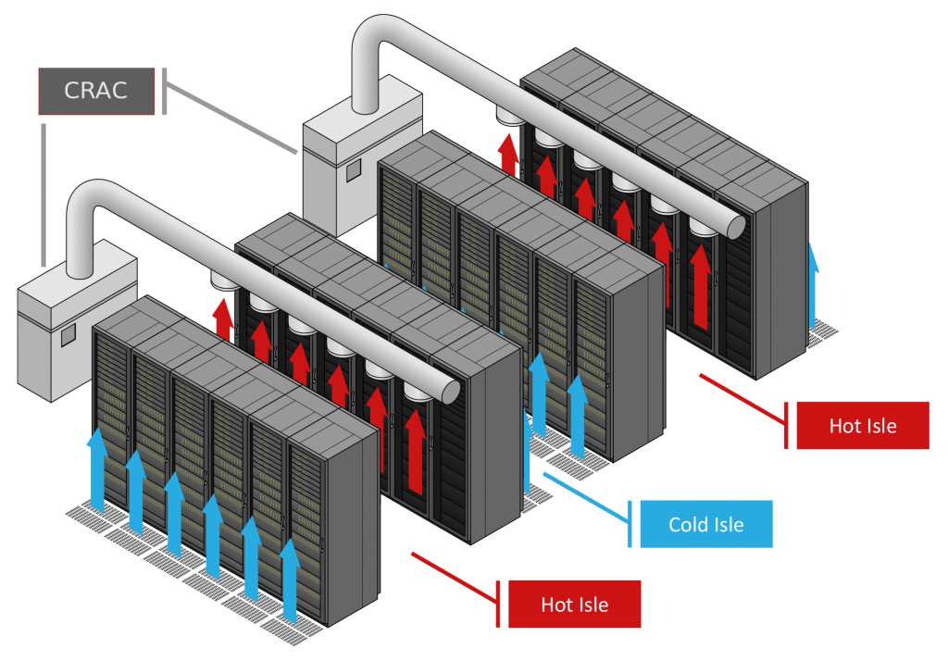
ອົງປະກອບຂອງໂຄງສ້າງພື້ນຖານດິຈິຕອລ
(Key components of Digital infrastructure)
ສູນຂໍ້ມູນ (Data centers): ສະຖານທີ່ເກັບຮັກສາເຊີບເວີ ແລະ ອຸປະກອນເຄືອຂ່າຍ ເພື່ອເກັບຮັກສາ, ປະມວນຜົນ ແລະ ແຈກຢາຍຂໍ້ມູນຈໍານວນຫຼວງຫຼາຍ

Slide 7
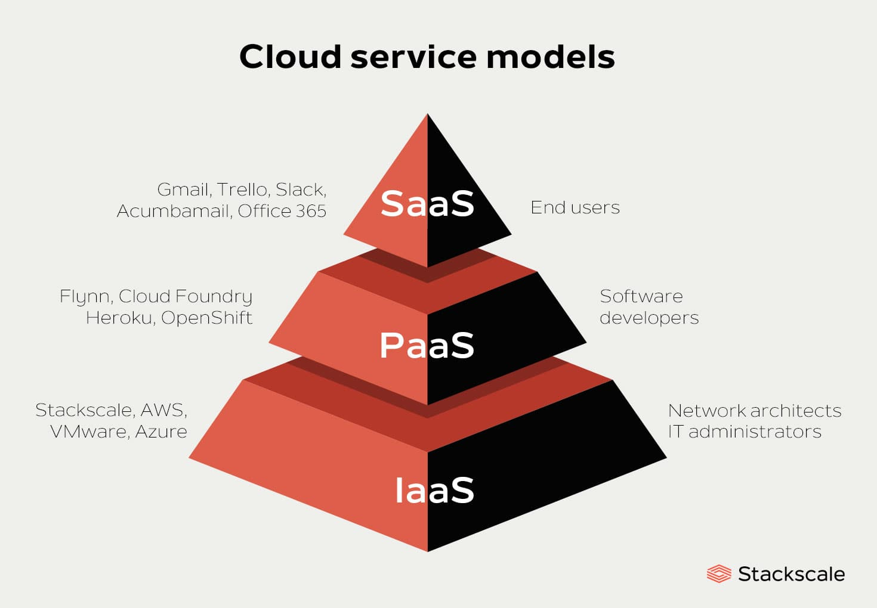
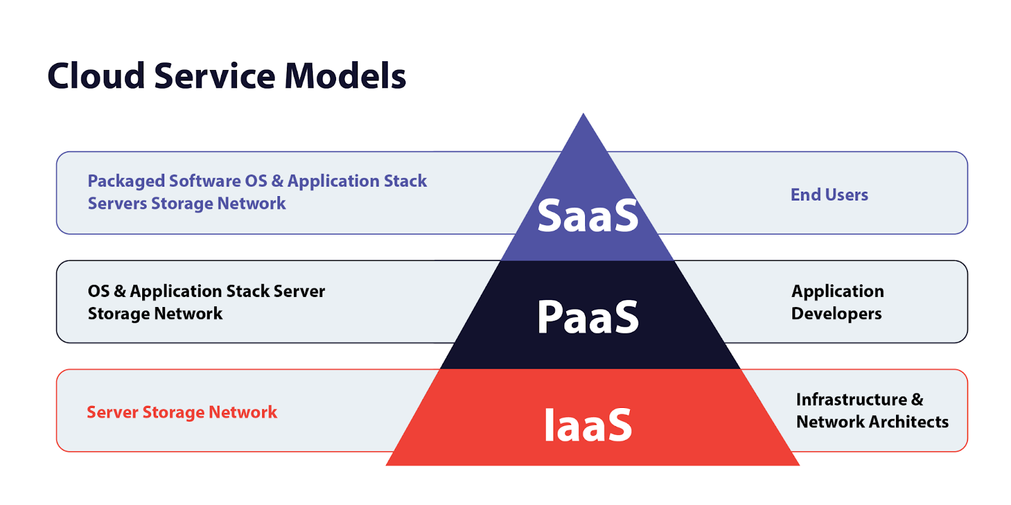
ອົງປະກອບຂອງໂຄງສ້າງພື້ນຖານດິຈິຕອລ
(Key components of Digital infrastructure)
ຄລາວຄອມພິວຕິ້ງ (Cloud computing ): ບໍລິການທີ່ສົ່ງຜ່ານອິນເຕີເນັດ, ລວມທັງການເກັບຂໍ້ມູນໃນຄລາວ, ຊອບແວໃນຮູບແບບການບໍລິການ (SaaS), ແພລດຟອມໃນຮູບແບບການບໍລິການ (PaaS) ແລະ ໂຄງສ້າງພື້ນຖານໃນຮູບແບບການບໍລິການ (IaaS).

Slide 8
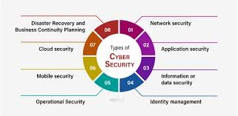

ອົງປະກອບຂອງໂຄງສ້າງພື້ນຖານດິຈິຕອລ
(Key components of Digital infrastructure)
ລະບົບຄວາມປອດໄພທາງໄຊເບີ້ (Cybersecurity systems): ມາດຕະການຮັກສາຄວາມປອດໄພທາງຊອບແວ ແລະ ກາຍະພາບ ເພື່ອປົກປ້ອງໂຄງສ້າງພື້ນຖານດິຈິຕອລທຸກລະດັບ

Slide 9
ຄວາມສໍາຄັນຂອງໂຄງສ້າງພື້ນຖານດິຈິຕອລ
(Importances of Digital infrastructure)
ຊຸກຍູ້ການເຕີບໂຕທາງເສດຖະກິດ ແລະ ນະວັດຕະກໍາ
ອໍານວຍຄວາມສະດວກໃຫ້ແກ່ການສື່ສານ ແລະ ການຮ່ວມມື.
ສະໜັບສະໜູນການບໍລິການທີ່ຈໍາເປັນ (ສາທາລະນະສຸກ, ການສຶກສາ, ພາກລັດ,...)
ເຮັດໃຫ້ສາມາດເຂົ້າເຖິງຂໍ້ມູນຂ່າວສານ ແລະ ຄວາມຮູ້ໄດ້.
ມີຄວາມສໍາຄັນຢ່າງຍິ່ງຕໍ່ການປັບຕົວເຂົ້າກັບຄວາມຕ້ອງການຂອງສະຕະວັດທີ 21.

Slide 10
ຜົນປະໂຫຍດຂອງໂຄງສ້າງພື້ນຖານດິຈິຕອລ
(benefits of Digital infrastructure)
ຄວາມໄວ (Speed)
ປະສິດທິພາບ (Efficiency)
ນະວັດຕະກໍາ (Innovation )
ຄວາມຢືດຢຸ່ນ (Flexibility)
ຄວາມສາມາດໃນການຂະຫຍາຍ (Scalability)

Slide 11
FUTURE TRENDS FOR DIGITAL INFRASTRUCTURE AND LMS

Slide 12

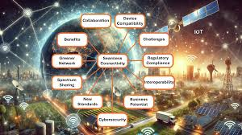
The Future Landscape
ອະນາຄົດຂອງໂຄງສ້າງພື້ນຖານດິຈິຕອລ
The Future of Digital Infrastructure
1) ທິວທັດໃນອະນາຄົດ (The Future Landscape)
+ ການເຊື່ອມຕໍ່ແບບທົ່ວເຖິງ: ການເຂົ້າເຖິງອິນເຕີເນັດທີ່ສະດວກ ແລະ ກວ້າງຂວາງ

Slide 13

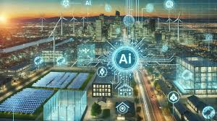
The Future Landscape
ອະນາຄົດຂອງໂຄງສ້າງພື້ນຖານດິຈິຕອລ
The Future of Digital Infrastructure
1) ທິວທັດໃນອະນາຄົດ (The Future Landscape)
+ໂຄງສ້າງພື້ນຖານທີ່ຂັບເຄື່ອນດ້ວຍ AI: ການນໍາໃຊ້ AI ເພື່ອເພີ່ມປະສິດທິພາບ ແລະ ການຈັດການ

Slide 14
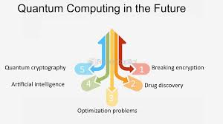

The Future Landscape
ອະນາຄົດຂອງໂຄງສ້າງພື້ນຖານດິຈິຕອລ
The Future of Digital Infrastructure
1) ທິວທັດໃນອະນາຄົດ (The Future Landscape)
+ ຄອມພິວເຕີຄວອນຕໍາ: ທ່າແຮງໃນການປະຕິວັດພະລັງງານການປະມວນຜົນ

Slide 15
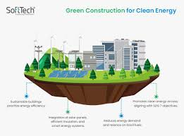
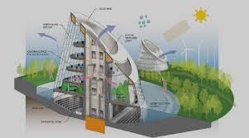
The Future Landscape
ອະນາຄົດຂອງໂຄງສ້າງພື້ນຖານດິຈິຕອລ
The Future of Digital Infrastructure
1) ທິວທັດໃນອະນາຄົດ (The Future Landscape)
+ໂຄງສ້າງພື້ນຖານແບບຍືນຍົງ: ສຸມໃສ່ປະສິດທິພາບດ້ານພະລັງງານ ແລະ ຜົນກະທົບຕໍ່ສິ່ງແວດລ້ອມ

Slide 16
ຕົ້ນທຶນການລົງທຶນເບື້ອງຕົ້ນສູງ.
ອະນາຄົດຂອງໂຄງສ້າງພື້ນຖານດິຈິຕອລ
The Future of Digital Infrastructure
2) ສິ່ງທ້າທາຍໃນການສ້າງ ແລະ ບໍາລຸງຮັກສາໂຄງສ້າງພື້ນຖານດິຈິຕອລ
1) ຕົ້ນທຶນການລົງທຶນເບື້ອງຕົ້ນສູງ.
2) ຄວາມຕ້ອງການໃນການຍົກລະດັບ ແລະ ບໍາລຸງຮັກສາຢ່າງຕໍ່ເນື່ອງ.
3) ການແກ້ໄຂຊ່ອງຫວ່າງທາງດ້ານດິຈິຕອລ (ຮັບປະກັນການເຂົ້າເຖິງທີ່ເທົ່າທຽມກັນ).
4) ການຈັດການຄວາມສ່ຽງດ້ານຄວາມປອດໄພ
5) ການຮັກສາຄວາມໄວໃຫ້ທັນກັບຄວາມກ້າວໜ້າທາງດ້ານເຕັກໂນໂລຢີທີ່ວ່ອງໄວ

Slide 17
ຕົ້ນທຶນການລົງທຶນເບື້ອງຕົ້ນສູງ.
ອະນາຄົດຂອງໂຄງສ້າງພື້ນຖານດິຈິຕອລ
The Future of Digital Infrastructure
3)ໂອກາດທີ່ຂັບເຄື່ອນໂດຍໂຄງສ້າງພື້ນຖານດິຈິຕອລທີ່ເຂັ້ມແຂງ
• ການເຕີບໂຕທາງເສດຖະກິດ ແລະ ການສ້າງວຽກເຮັດງານທໍາ.
• ນະວັດຕະກໍາໃນທົ່ວອຸດສາຫະກໍາ.
• ຄຸນນະພາບຊີວິດທີ່ດີຂຶ້ນຜ່ານການບໍລິການດິຈິຕອລ.
• ເມືອງ ແລະ ຊຸມຊົນທີ່ສະຫຼາດຂຶ້ນ.

Slide 18
Future Trends in Digital Infrastructure for Education and LMS

Slide 19


ແນວໂນ້ມໃນອະນາຄົດຂອງໂຄງສ້າງພື້ນຖານດິຈິຕອລສໍາລັບການສຶກສາ ແລະ LMS
1) ການຮຽນຮູ້ແບບເປັນສ່ວນຕົວທີ່ຂັບເຄື່ອນດ້ວຍ AI.

Slide 20
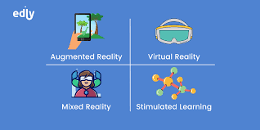
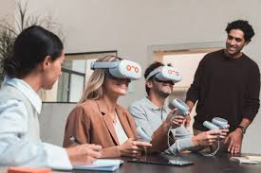
ແນວໂນ້ມໃນອະນາຄົດຂອງໂຄງສ້າງພື້ນຖານດິຈິຕອລສໍາລັບການສຶກສາ ແລະ LMS
2) ປະສົບການການຮຽນຮູ້ແບບເລິກເຊິ່ງ (VR/AR).
Virtual Reality (ຄວາມເປັນຈິງສະເໝືອນ) ແລະ Augmented Reality (ຄວາມເປັນຈິງເສີມ).

Slide 21


ແນວໂນ້ມໃນອະນາຄົດຂອງໂຄງສ້າງພື້ນຖານດິຈິຕອລສໍາລັບການສຶກສາ ແລະ LMS
3) ການຮຽນຮູ້ຜ່ານມືຖືທີ່ພັດທະນາຂຶ້ນ.

Slide 22


ແນວໂນ້ມໃນອະນາຄົດຂອງໂຄງສ້າງພື້ນຖານດິຈິຕອລສໍາລັບການສຶກສາ ແລະ LMS
4) ເນັ້ນໜັກກ່ຽວກັບຄວາມເປັນສ່ວນຕົວ ແລະ ຄວາມປອດໄພຂອງຂໍ້ມູນ

Slide 23


ແນວໂນ້ມໃນອະນາຄົດຂອງໂຄງສ້າງພື້ນຖານດິຈິຕອລສໍາລັບການສຶກສາ ແລະ LMS
5) ການເຊື່ອມໂຍງຫຼາຍເຄື່ອງມືຮ່ວມກັນເພີ່ມຂຶ້ນ..

Slide 24
ແນວໂນ້ມໃນອະນາຄົດຂອງໂຄງສ້າງພື້ນຖານດິຈິຕອລສໍາລັບການສຶກສາ ແລະ LMS
ສິ່ງທ້າທາຍ: ຊ່ອງຫວ່າງທາງດ້ານດິຈິຕອລ, ຄ່າໃຊ້ຈ່າຍຂອງໂຄງສ້າງພື້ນຖານ, ຄວາມກັງວົນດ້ານຄວາມປອດໄພ, ຄວາມຕ້ອງການຄວາມຮູ້ດ້ານດິຈິຕອລ.
ໂອກາດ: ການເຂົ້າເຖິງການສຶກສາທີ່ດີຂຶ້ນ, ປະສົບການການຮຽນຮູ້ທີ່ພັດທະນາຂຶ້ນ, ການຕັດສິນໃຈໂດຍອີງໃສ່ຂໍ້ມູນ.

Slide 25
THANK YOU
FOR YOUR ATTENTION

